Slide 1

Разработка муниципальными общеобразовательными организациями рабочих программ воспитания и календарных планов воспитательной работы при планировании работы на 2020-2021 учебный год
Коренева Л.Б., заместитель
директора МУ ДПО «ЦРО», г. Сыктывкар

Slide 2
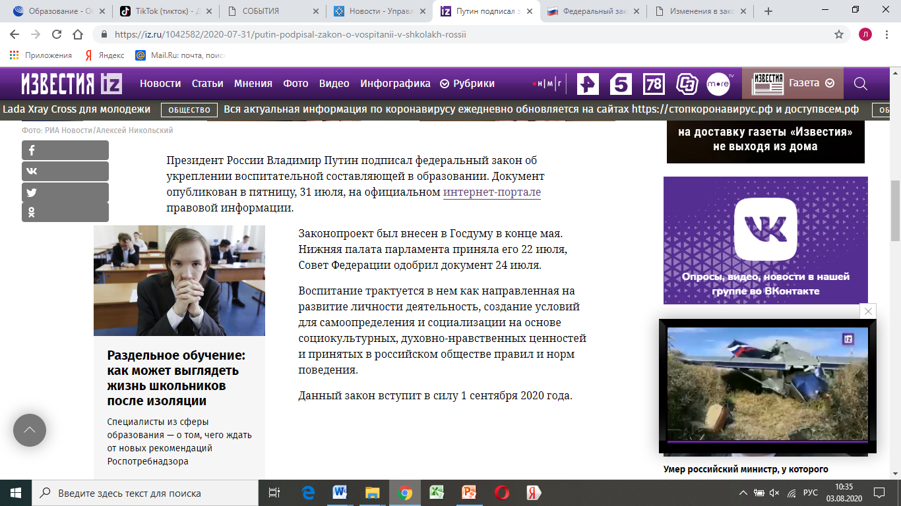

Slide 3
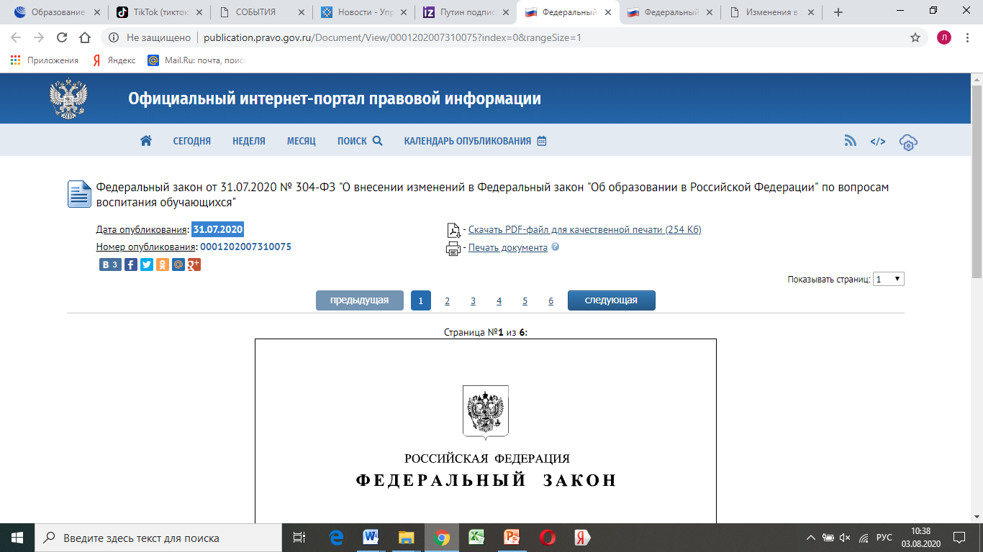
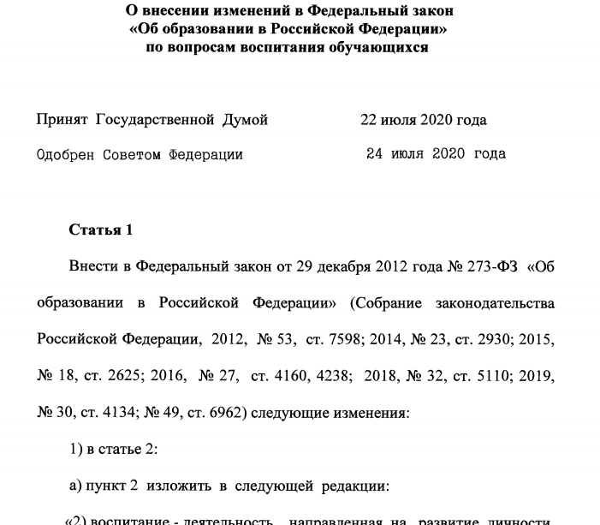
http://publication.pravo.gov.ru/Document/View/0001202007310075?index=0&rangeSize=1

Slide 4
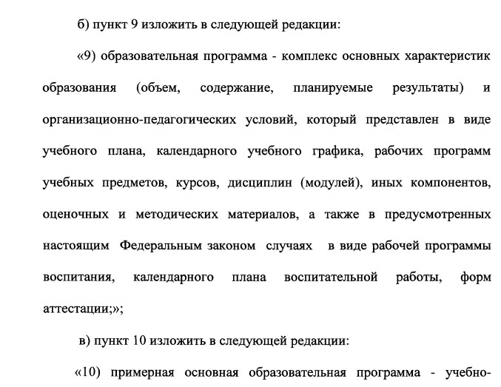
Изменения статьи 2

Slide 5
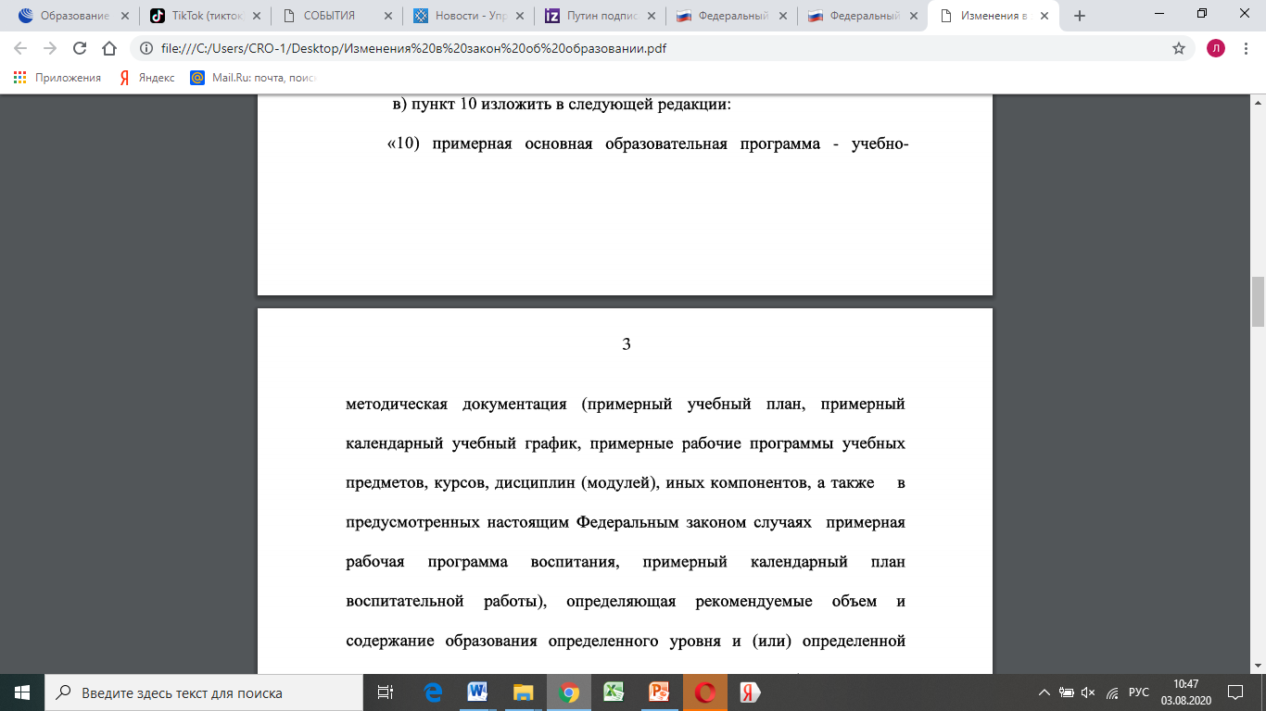
Изменения статьи 12

Slide 6
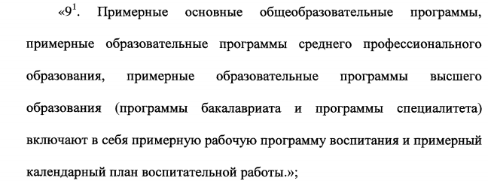

Slide 7
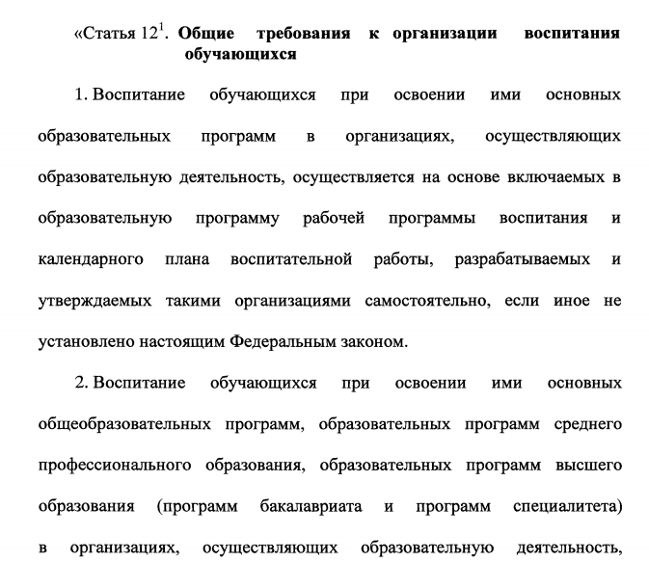
дополнения

Slide 8
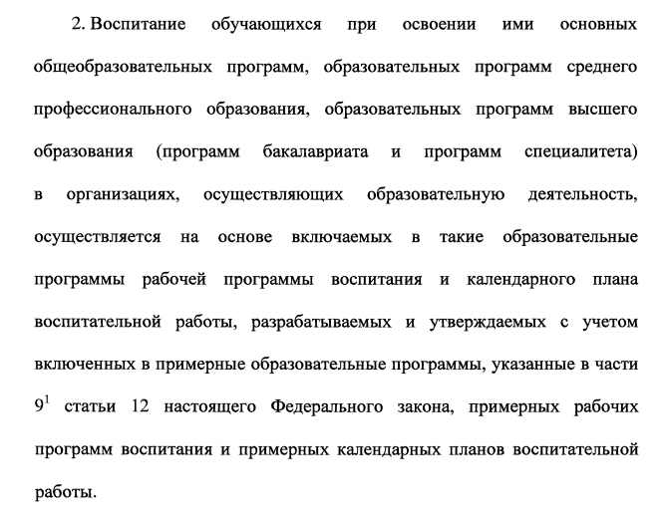

Slide 9
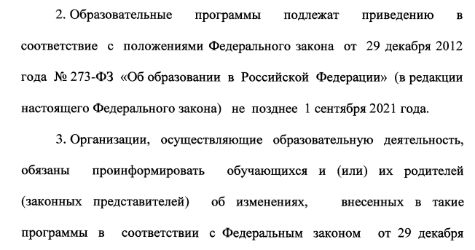

Slide 10
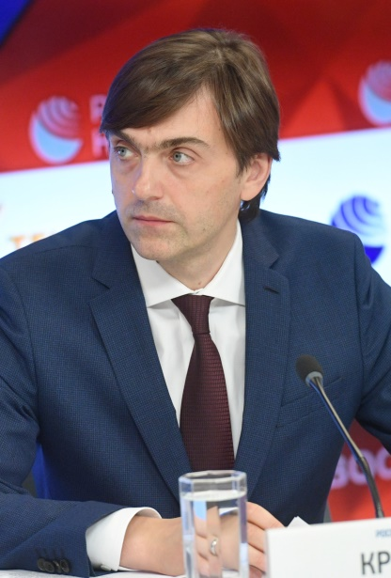
Итоги прошедшего учебного года и основные направления работы на новый учебный год обсудили на совещании в режиме ВКС с органами исполнительной власти субъектов Российской Федерации, осуществляющими государственное управление в сфере образования. Совещание прошло под председательством Министра просвещения Российской Федерации Сергея Кравцова.
«Речь не идёт о какой-то дополнительной бюрократической нагрузке, речь идёт о систематизации той большой работы по воспитанию наших школьников.
В этой части мы сегодня готовим новый нацпроект, он финансово обеспечит реализацию данного закона», – сказал Сергей Кравцов.

Slide 11
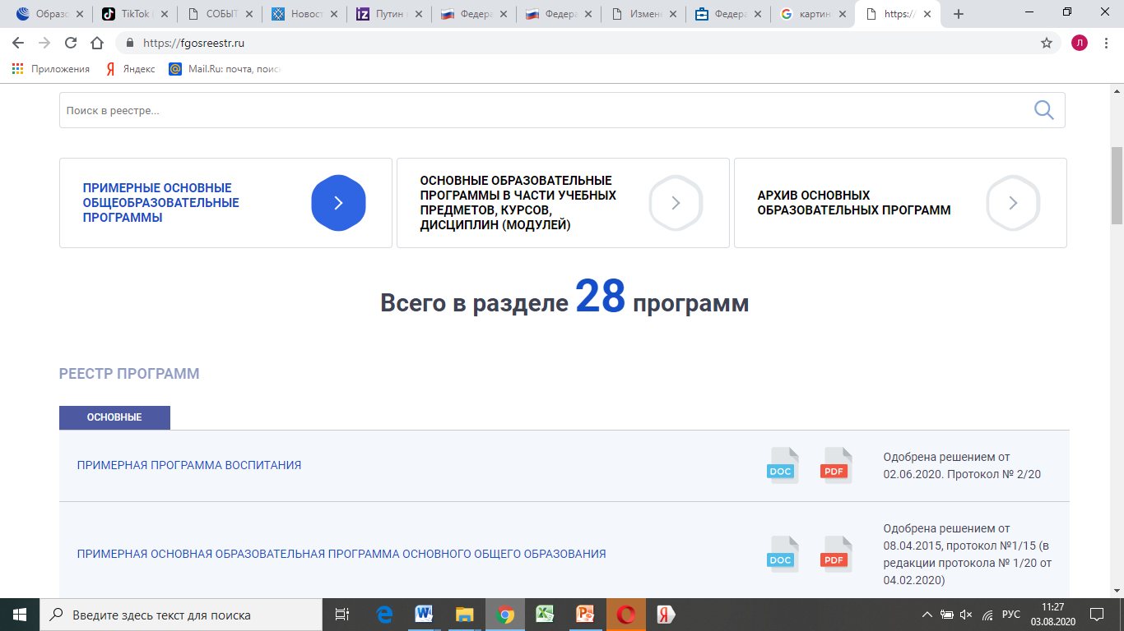

Slide 12
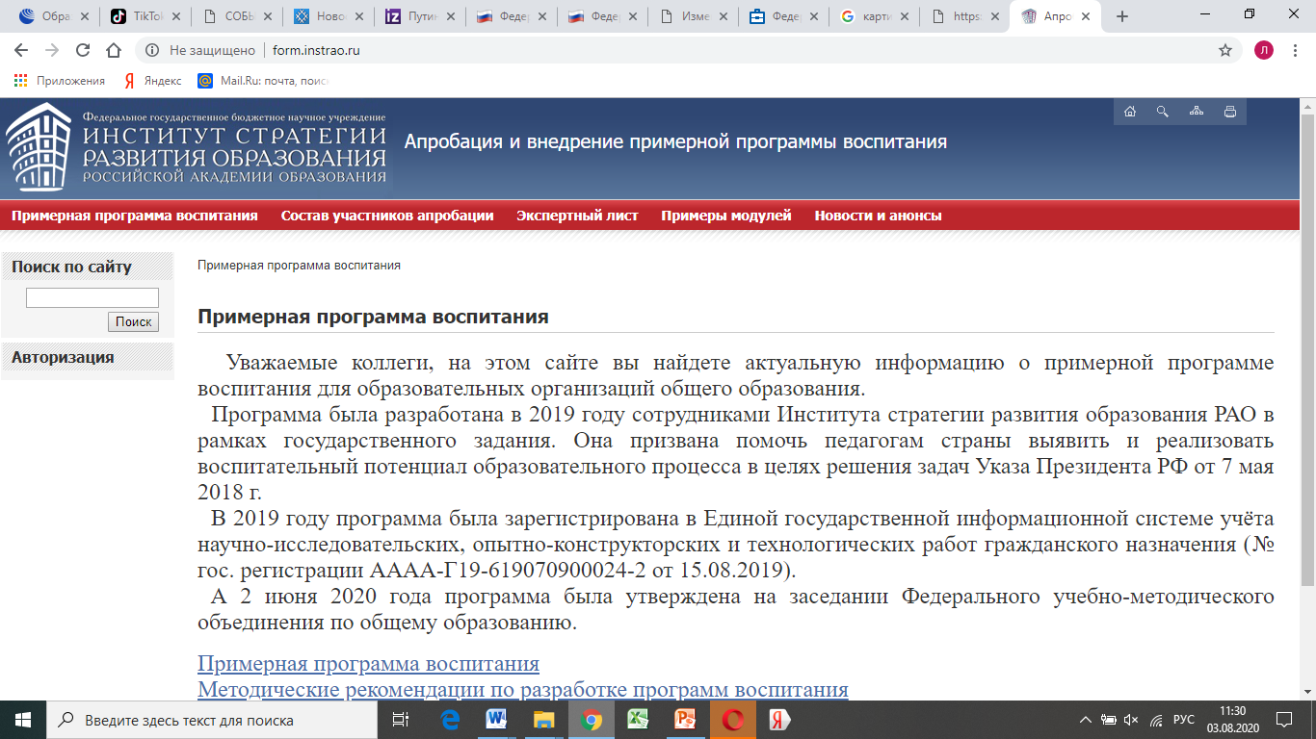

Slide 13
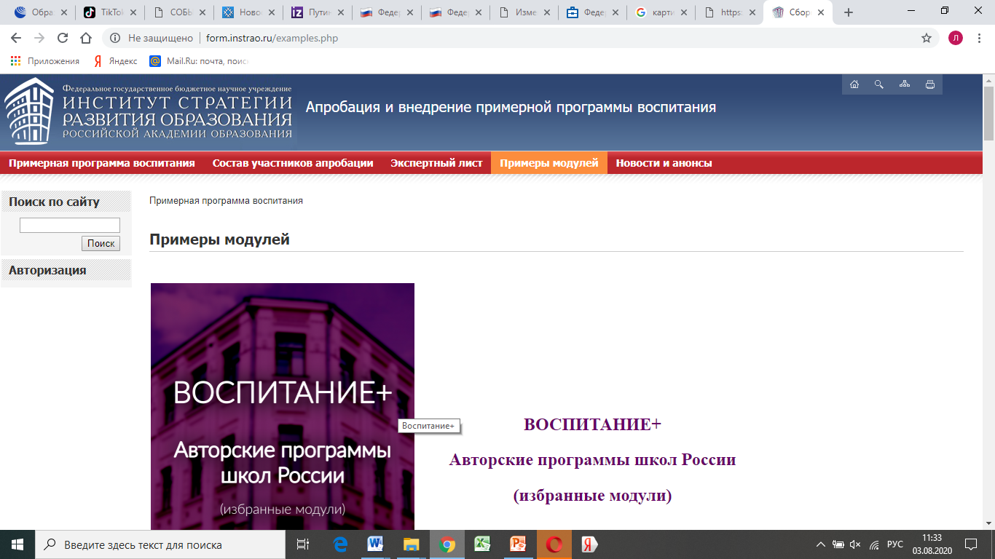
Сборник составлен по результатам экспертного отбора лучших модулей авторских рабочих программ воспитания, созданных в ходе апробации Примерной программы воспитания. Сборник включает примеры инвариантных и вариативных модулей «Классное руководство», «Школьный урок», «Курсы внеурочной деятельности», «Работа с родителями», «Самоуправление», «Профориентация», «Ключевые общешкольные дела», «Детские общественные объединения», «Школьные медиа», «Экскурсии, экспедиции, походы», «Организация предметно-эстетической среды» и примеры собственных модулей образовательных организаций.
Примеры модульного наполнения раздела «Виды, формы и содержание деятельности»

Slide 14
Назначение примерной программы воспитания –
помочь
образовательным организациям создать и реализовать собственные работающие программы воспитания, направленные на решение проблем гармоничного вхождения обучающихся в социальный мир и налаживания ответственных взаимоотношений с окружающими их людьми.
Примерная программа показывает,
каким образом педагогические работники (учитель, классный руководитель, заместитель директора по воспитательной работе, старший вожатый, воспитатель, куратор, тьютор и т.п.) наставники, могут
реализовать воспитательный потенциал их совместной с обучающимися деятельности и тем самым сделать свою школу воспитывающей организацией.

Slide 15
Идеи Примерной программы воспитания
Примерная программа воспитания предлагает реальные формы организации совместной деятельности обучающихся и педагогов, направленные на достижение личностных результатов образования.
Она составлена разработчиками как конструктор для создания рабочей программы воспитания школы. КОНСТРУКТОР, в котором определены инвариативные и вариативные блоки, что означает, что определён минимум воспитательной деятельности школы и возможности для развития.
Он позволяет каждой образовательной организации, взяв за основу содержание ее разделов, корректировать их там, где это необходимо: добавлять нужные или удалять неактуальные материалы, приводя тем самым свою программу в соответствие с реальной деятельностью, которая школа будет осуществлять в сфере воспитания.
Разрабатывая собственную программу воспитания, школа вправе включать в нее только те вариативные модули, которые помогут вам в наибольшей степени реализовать воспитательный потенциал школы с учетом имеющихся у вас кадровых и материальных ресурсов.
Программа должна быть короткой и ясной, содержащей конкретное описание предстоящей работы с детьми, а не общие рассуждения о воспитании.

Slide 16
Должно получиться три модификации программы воспитания, каждая из которых состоит из двух частей:
1) единой для всех уровней общего образования части, включающей 4 основных раздела – составляется на основе примерной программы путем удаления неактуальной или добавления необходимой для каждой конкретной школы информации:
- о специфике воспитательного процесса в школе,
- о задачах воспитания,
- о видах, формах и содержании деятельности,
- об анализе осуществляемого в школе воспитательного процесса.
2) особенной для каждого уровня общего образования части, представляющей собой ежегодный календарный план воспитательной работы – разрабатывается самостоятельно и корректируется каждой образовательной организацией из года в год.

Slide 17

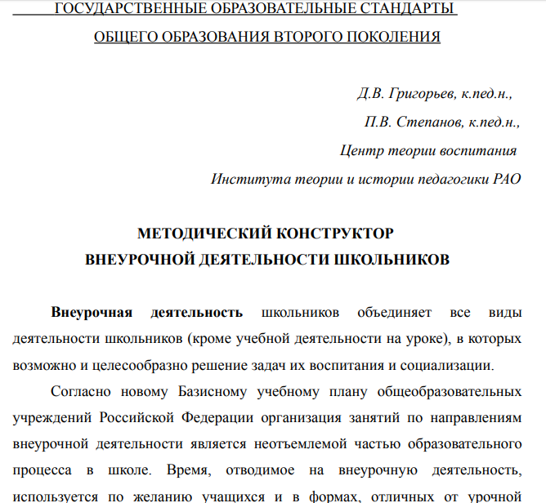

Slide 18
Примерная программа воспитания:
раздел «Особенности организуемого в школе воспитательного процесса»
раздел «Цель и задачи воспитания»
раздел «Виды, формы и содержание деятельности»
раздел «Основные направления самоанализа воспитательной работы»
К программе воспитания каждой школой прилагается ежегодный календарный план воспитательной работы.

Slide 19
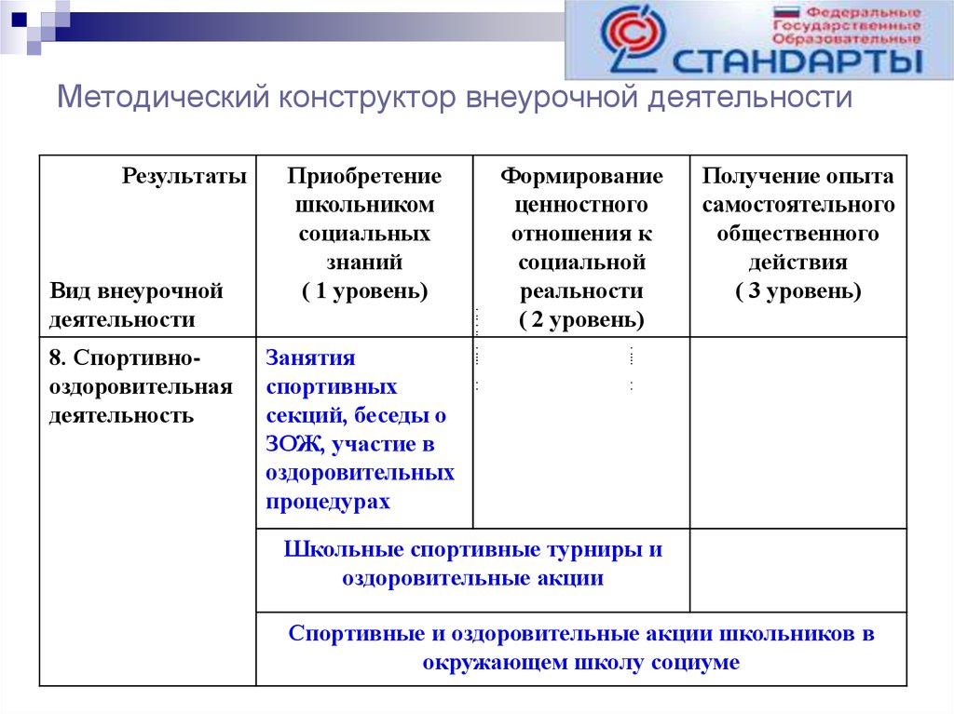
Конкретизация общей цели воспитания применительно к возрастным особенностям обучающихся ( для каждого уровня) проводится на основе выделения целей трех уровней

Slide 20
Перечень задач ППВ конкретный и понятный.
Сформулирован по формам и видам деятельности, определяют модули ППВ.
реализовывать воспитательные возможности общешкольных ключевых дел, поддерживать традиции их коллективного планирования, организации, проведения и анализа в школьном сообществе;
реализовывать потенциал классного руководства в воспитании обучающихся, поддерживать активное участие классных сообществ в жизни школы;
вовлекать обучающихся в кружки, секции, клубы, студии и иные объединения, работающие по школьным программам внеурочной деятельности, реализовывать их воспитательные возможности;
использовать в воспитании обучающихся возможности школьного урока, поддерживать использование на уроках интерактивных форм занятий с обучающимися;
инициировать и поддерживать ученическое самоуправление – как на уровне школы, так и на уровне классных сообществ;
поддерживать деятельность функционирующих на базе школы детских общественных объединений и организаций;
организовывать для обучающихся экскурсии, экспедиции, походы и реализовывать их воспитательный потенциал;
организовывать профориентационную работу с обучающимися;
организовать работу школьных медиа, реализовывать их воспитательный потенциал;
развивать предметно-эстетическую среду школы и реализовывать ее воспитательные возможности;
организовать работу с семьями обучающихся, их родителями или законными представителями, направленную на совместное решение проблем личностного развития обучающихся

Slide 21
раздел «Виды, формы и содержание деятельности»
Инвариантные модули:
«Классное руководство»
«Школьный урок»
«Курсы внеурочной деятельности»
«Работа с родителями»
«Самоуправление»
«Профориентация»
Два последних модуля не являются инвариантными для образовательных организаций, реализующих только образовательные программы начального общего образования.
Вариативные модули:
«Ключевые общешкольные дела»
«Детские общественные объединения»
«Школьные медиа»
«Экскурсии, экспедиции, походы»
«Организация предметно-эстетической среды»
и т.п.

Slide 22
Модуль «Ключевые общешкольные дела»
Это не набор календарных праздников, отмечаемых в школе, а комплекс коллективных творческих дел, интересных и значимых для обучающихся, объединяющих их вместе с педагогическими работниками в единый коллектив.
Вне образовательной организации: социальные проекты открытые дискуссионные площадки проводимые для жителей микрорайона и организуемые совместно с семьями обучающихся спортивные состязания, праздники, фестивали, участие во всероссийских акциях | На уровне образовательной организации: разновозрастные сборы общешкольные праздники , торжественные ритуалы посвящения, капустники, церемонии награждения | На уровне классов: выбор и делегирование представителей классов в общешкольные советы дел, участие школьных классов в реализации общешкольных ключевых дел, проведение в рамках класса итогового анализа обучающимися общешкольных ключевых дел, участие представителей классов в итоговом анализе проведенных дел на уровне общешкольных советов дела
На уровне обучающихся: вовлечение по возможности каждого обучающегося в ключевые дела школы …, индивидуальная помощь обучающемуся (при необходимости) в освоении навыков подготовки, проведения и анализа ключевых дел; наблюдение за поведением обучающегося и при необходимости коррекция поведения обучающегося через …..
++++ формы в Методических рекомендациях

Slide 23
Модуль «Классное руководство»
- описано формы и содержание деятельности
- разработчикам необходимо описать те виды
и формы деятельности, которые используются в работе именно их школы
Работа с классным коллективом
Индивидуальная работа с обучающимися
Работа с учителями-предметниками в классе
Работа с родителями обучающихся или их законными представителями

Slide 24
В методических рекомендациях представлены формы плана по каждому из модулей.
Задача разработчиков, сохраняя идеи программы, для каждого уровня образования определить конкретные воспитательные события, которые будут проходить в учебном год
Самоуправление
Дела, события, мероприятия | Классы | Ориентировочное время проведения | Ответственные
Пример формы плана по модулю:
Формы планов воспитательной работы использовать для разработки плана
внеурочной деятельности школы по реализации программ воспитания на
2020-2021 учебный год

Slide 25
План воспитательной деятельности на учебный год классного руководителя
Направление (взяты из ППВ) | Дела, события, мероприятия | Ориентировочное время проведения | Ответственные (привлечение учащихся) | Инф. о результатах, публикация на сайте школы или другом ИИ
Инициирование и поддержка участия класса в общешкольных ключевых делах, оказание необходимой помощи обучающимся в их подготовке, проведении и анализе
Организация интересных и полезных для личностного развития обучающегося, совместных дел с обучающимися | КТД
Проведение классных часов как часов плодотворного и доверительного общения педагогического работника и обучающихся | Этический диалог, беседа
Сплочение коллектива класса
Выработка совместно с обучающимися законов класса | Проектные формы работы (Мировое кафе и тп)
Индивидуальная работа с обучающимися | (см. содержание в ППВ)
Работа с учителями-предметниками в классе | (см. содержание в ППВ)
Работа с родителями обучающихся или их законными представителями | (см. содержание в ППВ)

Slide 26
раздел «Основные направления самоанализа воспитательной работы»
Подход к самоанализу организуемой в школе воспитательной работы принципиально не изменен, это заложено и в ООП школ. Разработчики предлагают остановиться на анализе:
- Результатов воспитания, социализации и саморазвития обучающихся.
Состояния организуемой в школе совместной деятельности обучающихся и взрослых.
По первому направлению внимание педагогических работников сосредотачивается на следующих вопросах: какие прежде существовавшие проблемы личностного развития обучающихся удалось решить за минувший учебный год; какие проблемы решить не удалось и почему; какие новые проблемы появились, над чем далее предстоит работать педагогическому коллективу. Основной инструмент – наблюдение педагогов и обобщение информации.
По второму направлению нужно дать оценку организуемой в школе интересной, событийно насыщенной и личностно развивающей совместной деятельности обучающихся и взрослых, понять, что работает и получается, а от чего надо отказаться или что-то изменить.

Slide 27
раздел «Особенности организуемого в школе воспитательного процесса»
ППВ: … Поскольку общие сведения о школе уже указаны в основной образовательной программе, в данном разделе нет необходимости их повторять.
НО
Целесообразно в этом году анализ ВР школы провести исходя из ППВ
(форм, видов и содержания деятельности)
ТОГДА
Особенности организуемого в школе воспитательного процесса будут определены

Slide 28
 | Методические рекомендации по разработке рабочей программы воспитания Примерный алгоритм разработки школьной программы воспитания | 5
 | Работа с целями воспитания | 15
 | Работа с задачами воспитания | 19
 | Виды, формы и содержание деятельности: банк педагогических идей | 21
 | Разработка плана воспитательной работы школы | 31
 | Типичные затруднения в написании школьных программ воспитания | 37
 | Словарь основных понятий | 40

Slide 29
Создаем команду.
Анализируем основные понятия
Продумываем структуру программы
Приступаем к разработке рабочих программ.
На что здесь следует обратить внимание?
Примерную программу воспитания необходимо воспринимать как конструктор для создания рабочей программы воспитания.
Взяв за основу содержание ее разделов, корректировать их там, где это необходимо: добавлять нужные или удалять неактуальные материалы, приводя тем самым свою программу в соответствие с реальной деятельностью, которая школа будет осуществлять в сфере воспитания.
Разработчикам школьных программ воспитания остается лишь скорректировать уже имеющийся текст примерной программы под свою специфику и добавить к ней план-сетки мероприятий.
Каждая школа по заданному в примерной программе образцу может добавлять в свою рабочую программу собственные модули.

Slide 30
 | Заместитель директора (инициативная группа) | Весь педагогический коллектив
Изучаем ППВ | до начала учебного года, пишет анализ ВР, выбирает содержание для своего коллектива | в сентябрь в форме ….. «Готовность к реализации ППВ»
Проектируем РПВ | До начала учебного года формирует план воспитательной работы по обязательным ? модулям с включением новых форм и содержания. Готовит проекты необходимых положений или изменения в действующие, методические материалы (О совете дела, О КТД, об этической беседе или диалоге) | Педагогический совет «Рабочая программа воспитания МОО в действии»
Апробируем и внедряем | Организует проведение семинаров, пишет приказы о проведении и анализе, организует подготовку воспитательных событий (новой формы) ,проводит круглые столы по анализу проведенных воспитательных событий, обеспечивает публикацию материалов | Участвует….

Slide 31
Деятельность МУ ДПО «ЦРО» совместно с МЦ и РДШ
Изучаем ППВ | Круглый стол заместителей директоров «Готовность к реализации ППВ» (какие планы и формы мы реализуем, а какие будем внедрять?) Разработка примерного положения о Совете дела Каталог актуальных форм воспитательной работы МОО города (Это у нас получается)
Проектируем РПВ | - Курсы повышения квалификации для заместителей директоров и классных руководителей по видам, формам и содержанию воспитания. Методические материалы по формам воспитательной деятельности Межшкольные открытые дискуссионные площадки (Как эффективно провести Совет дела? Как сделать работу Советов учащихся неформальной? Что надо сделать чтобы КТМ стало КТД? Наставничество среди учащихся: мифы и реальность?) Информационная поддержка на сайте УО в рубрике «Воспитательная работа». Проведение стажировок для педагогов и учащихся (СУ) в МОО по освоению новых форм воспитательной работы
Апробируем и внедряем | - Презентация опыта МОО «Советы дела в действии». Презентация опыта МОО «Классное руководство: новый формат работы» Конкурс «Самое яркое воспитательное событие четверти» Конкурс кинофильмов МОО «Новые формы воспитательной работы» Конкурс «Школьных медиа» Новый виток межшкольных проектов

Slide 32

Хорошего нового учебного года!!!!
Удачного воспитания!

